Slide 1
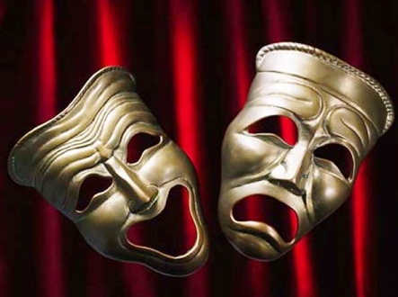
El teatro de los 60
María Tello Álvarez

Slide 2
Teatro realista
El teatro realista y social anterior se mantiene.
José María Rodríguez Méndez: Los inocentes de la Moncloa (1961)
Martín Recuerda: Las salvajes en Puente San Gil (1963)
Lauro Olmo: La camisa (1961)

Slide 3
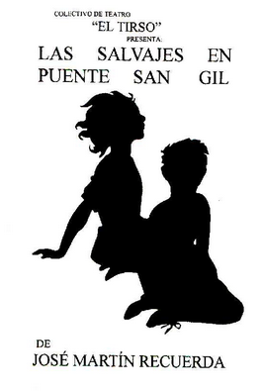
Las salvajes en Puente San Gil, Martín Recuerda
https://www.youtube.com/watch?v=9yECjzX-4P8
1. ¿Cuál es el tema de la obra?
2. ¿Hay crítica? Si la hay, ¿qué está criticando el autor?

Slide 4
Renovación del teatro
Influencia del teatro extranjero: Brecht o Artaud.
Nueva vanguardia teatral.
Rasgos comunes:
- TEMAS: la dictadura, la falta de libertad, la injusticia, etc.
- NUEVO TRATAMIENTO DRAMÁTICO: enfoque simbólico.
- PERSONAJES: símbolos descarnados.
- LENGUAJE: tono directo y recursos extraverbales.
- AUTORES: Fernando Arrabal, Antonio Gala y Francisco Nieva.

Slide 5
“Para parar la paz solo hace falta parar la guerra”
Fragmento de la obra Pic-Nic, de Fernando Arrabal.
1. ¿Cómo se aprecia en la obra el nuevo enfoque dramático?
2. ¿Qué crítica está haciendo el autor?

Slide 6
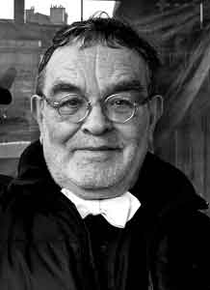
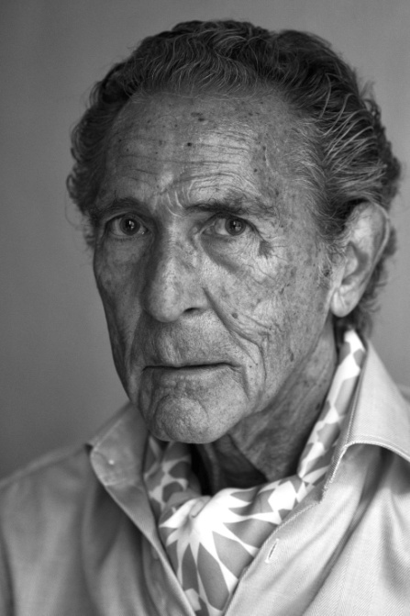
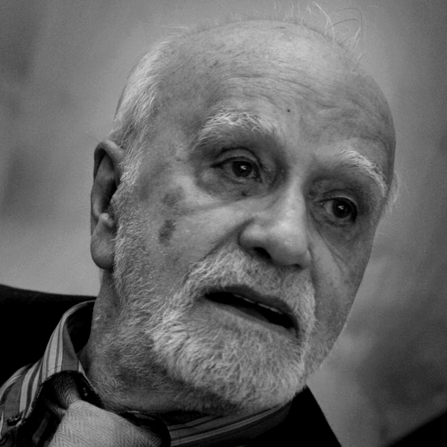
Autores destacados
Fernando Arrabal
Antonio Gala
Francisco Nieva

Slide 7
Teatro independiente
La búsqueda de nuevas formas de expresión dramática no se limita a autores y textos, sino que también se debe destacar el papel que ejercieron los grupos de teatro independiente.
Tales grupos actúan al margen de las cadenas comerciales, que con obras <<de autor>> o creaciones colectivas, han llevado a cabo una síntesis en dos direcciones:
- Experimental: influencia de las tendencias más renovadoras (Brecht, Artaud, Grotowski,...).
- Popular: estos grupos no solo actúan en salas, sino también en pabellones deportivos, en las calles y plazas, etc. Destaca la aportación de los grupos catalanes, desde Els joglars a Els Comediants o el Teatre Lliure.

Slide 8
Usa tu pluma
Escribe una escena de teatro procurando seguir las siguientes directrices:
Elegir entre teatro social o teatro de humor (con crítica o como simple entretenimiento).
Debe aparecer más de un personaje.
Usar técnicas dramáticas: situaciones absurdas, reales, elementos sobrenaturales, lenguaje coloquial o elaborado, nombramiento de los personajes de forma simbólica, etc; dependiendo del tipo de teatro que quieras hacer.

